Slide 1
Modelo De Transporte
Andrés Mauricio Ariza
20202020113
Julián David Pérez Chaparro 20192020017
Juan Esteban Buitrago Chavez 20211020005

Slide 2
Reseña historica

Slide 3
Historia
Se remonta a la década de 1940, cuando el matemático George Dantzig y sus colegas desarrollaron una técnica para resolver problemas de programación lineal. En 1949, Dantzig y T.C. Koopmans aplicaron esta técnica al problema del transporte, que consiste en cómo transportar bienes desde varios puntos de origen a varios puntos de destino al menor costo posible.
El modelo de transporte se basa en la matriz de costos, que representa el costo de transportar una unidad de bienes desde un origen a un destino determinado. El objetivo era minimizar el costo total de transporte, sujeto a restricciones como medios de transporte o demanda de los destinos.

Slide 4
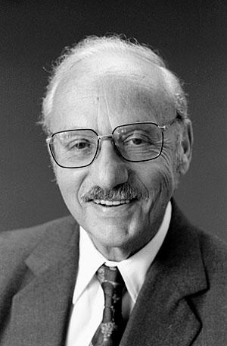
George Dantzig
Matemático estadounidense nacido el 8 de noviembre de 1914 en Portland, Oregón, y fallecido el 13 de mayo de 2005 en Stanford, California. Trabajó en la Oficina de Investigación de Operaciones en Washington D.C., donde desarrolló técnicas para resolver problemas de programación lineal, incluyendo el modelo de transporte y el método simplex, que es uno de los algoritmos más utilizados para resolver problemas de programación lineal. Sus aportes a la matemática aplicada han tenido un impacto significativo en la investigación de operaciones y en la gestión de la cadena de suministro.

Slide 5
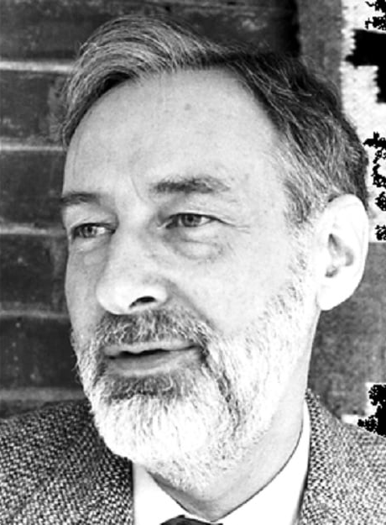
T.C Koopmans
Tjalling Charles Koopmans, fue un economista neerlandés nacido el 28 de agosto de 1910 en 's-Graveland, Países Bajos, y falleció el 26 de febrero de 1985 en Connecticut, Estados Unidos. Fue defensor de la teoría de la programación lineal y de la utilización de modelos matemáticos en la economía. En 1950, trabajando junto a George Dantzig, desarrolló la técnica de programación lineal para resolver problemas económicos complejos, aplicada con éxito en el análisis de la producción, la asignación de recursos y la planificación económica con la teoría de la utilización de los recursos, que se relaciona con la eficiencia en la asignación de recursos en la economía que ayudó a contribuir en el modelo de transporte200

Slide 6
Investigación

Slide 7
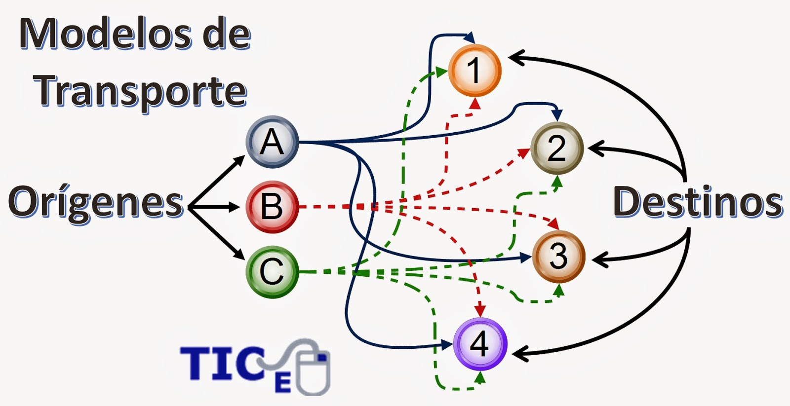
¿Qué es?
Es una técnica matemática utilizada en la planificación y la gestión de la cadena de suministro, para la optimización y distribución de bienes y servicios, desde su origen hasta su destino final. Se basa en la idea de que los productos pueden ser transportados desde una serie de orígenes a una serie de destinos, y que el costo de transportar cada unidad de producto depende de la distancia entre los orígenes y los destinos, así como de las capacidades de los medios de transporte utilizados.

Slide 8
Objetivo
En términos económicos el objetivo del modelo es determinar el programa de transporte que permita minimizar el costo total satisfaciendo los limites dados para oferta y demanda
¿POR QUÉ NO USAR SIMPLEX?
Esto debido a que al resolver este tipo de problemas queda bastante extenso, debido a las igualdades para las ecuaciones de oferta entre fuentes y demanda hacia destinos.

Slide 9
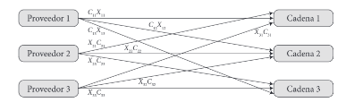
Ejemplo
Acá se evidencia que existen m (proveedores) fuentes y n destinos (cadenas), donde existen los arcos (i, j) que une la fuente i con el destino j . Que tienen un costo de transporte cij y cantidad transportada xij , el objetivo es determinar xij que minimicen el costo total del transporte

Slide 10
Métodos de Solución
ESQUINA NOROESTE
VOGEL
COSTOS MINIMOS

Slide 11
ESQUINA NOROESTE
El método comienza en la celda (ruta) de la esquina noroeste, o superior izquierda, de la tabla (variable x11).
Asignar todo lo posible a la celda seleccionada y ajustar cantidades asociadas de oferta y demanda restando la cantidad asignada.
Salir cuando se alcance oferta o demanda cero, y tacharlo, para indicar no se pueden hacer mas asignaciones al renglón/columna. Si renglón y columna dan cero al tiempo, tachar solo uno de los dos y dejar una oferta (demanda) cero en el renglón (columna) que no se tachó.
Si queda exactamente un renglón o columna sin tachar, detenerse. En caso contrario, avance a la celda de la derecha si se acaba de tachar una columna, o a la de abajo si se tacho un renglón. Seguir con el paso 1.1.

Slide 12

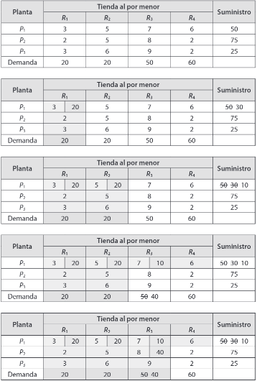
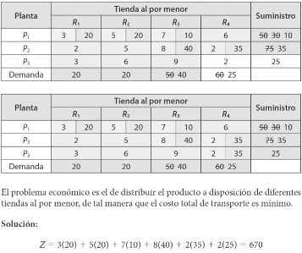
Ejemplo
Acosta López, A., Rivas Trujillo, E., & Salcedo Parra, O. (2019). <i>Investigación de operaciones</i>. Ecoe Ediciones. https://www-digitaliapublishing-com.bdigital.udistrital.edu.co/a/101619

Slide 13
COSTOS MÍNIMOS
El Método del Costo Mínimo determina una mejor solución básica factible inicial que el Método de la Esquina Noroeste ya que se concentra en rutas menos costosas. Se asigna la mayor cantidad posible de unidades a la celda de menor costo en todo el sistema.
Busca la celda de menor costo y asigna la mayor cantidad posible según las restricciones de oferta o demanda, luego modifica la fila o columna afectada restando el valor asignado.
Elimina la fila o columna en la cual la oferta o demanda sea cero después de efectuar el paso anterior. En caso queden dos ceros en la respectiva fila y columna se elimina arbitrariamente.
Verificar cuantas columnas o reglones quedan, en caso que solo nos quede una columna o renglón significa que se ha terminado el método, de lo contrario se debe realizan los pasos 1 y 2.

Slide 14
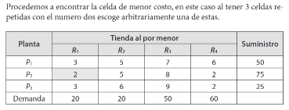
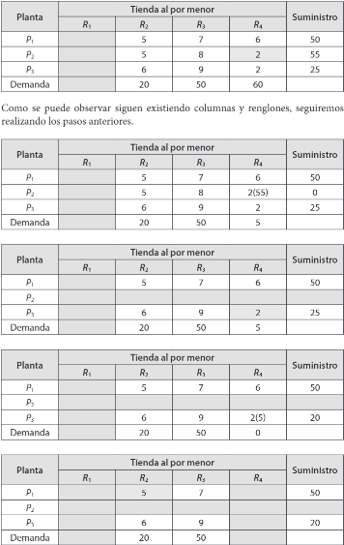
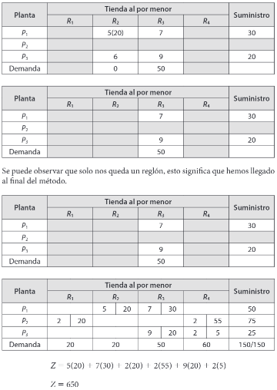
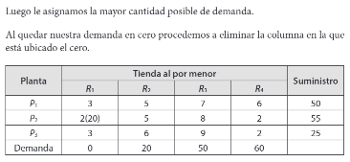
Ejemplo
Para el ejemplo se usará el enunciado del método anterior y sus respectivas tablas para comparación.
Acosta López, A., Rivas Trujillo, E., & Salcedo Parra, O. (2019). <i>Investigación de operaciones</i>. Ecoe Ediciones. https://www-digitaliapublishing-com.bdigital.udistrital.edu.co/a/101619

Slide 15
VOGEL
El método comienza calculando por cada columna y por cada fila el castigo o penalty. El castigo se calcula como la diferencia entre los dos costos menores en la columna o en la fila según corresponda.
Se determina la fila o columna con un mayor valor de castigo. Selecciona como variable base la celda con menor costo de la fila o columna según corresponda y asigne la máxima cantidad posible, se descarta la fila o columna cuya oferta o demanda haya sido completada. Recalcule la demanda u oferta disponible en la fila o columna. La primera asignacion se ha completado.
Vuelva a calcular los castigos por fila y por columna y repita el procedimiento descrito hasta completar las asignaciones posibles en la tabla.

Slide 16
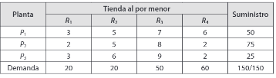
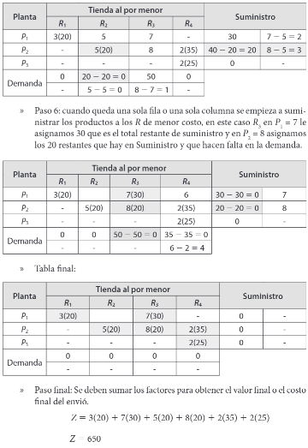
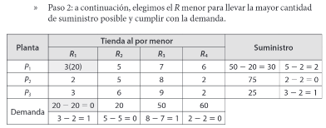
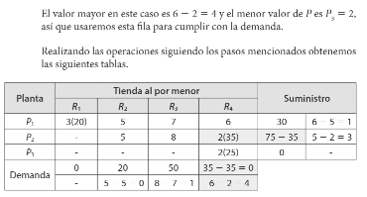
Ejemplo
Para el ejemplo se usará el enunciado del primer método y sus respectivas tablas para comparación.
Acosta López, A., Rivas Trujillo, E., & Salcedo Parra, O. (2019). <i>Investigación de operaciones</i>. Ecoe Ediciones. https://www-digitaliapublishing-com.bdigital.udistrital.edu.co/a/101619

Slide 17
Ejemplo

Slide 18
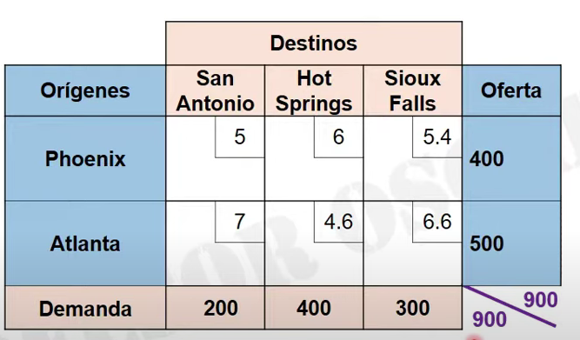
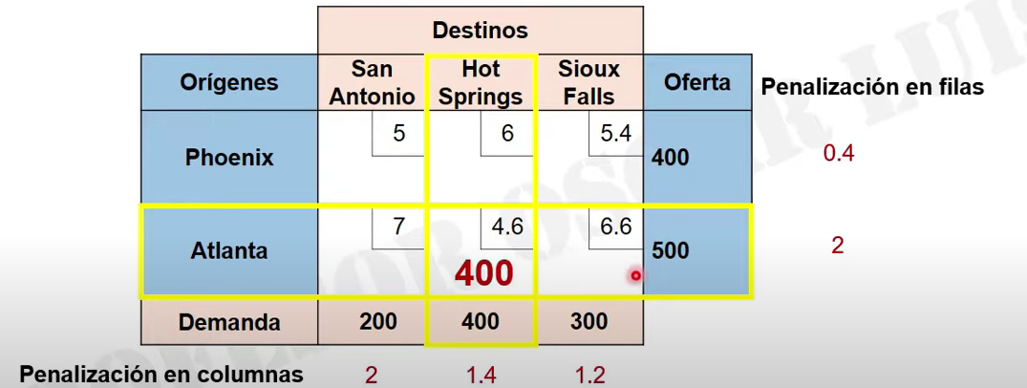
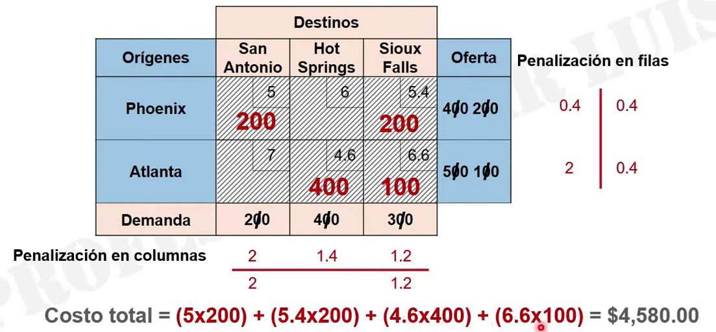
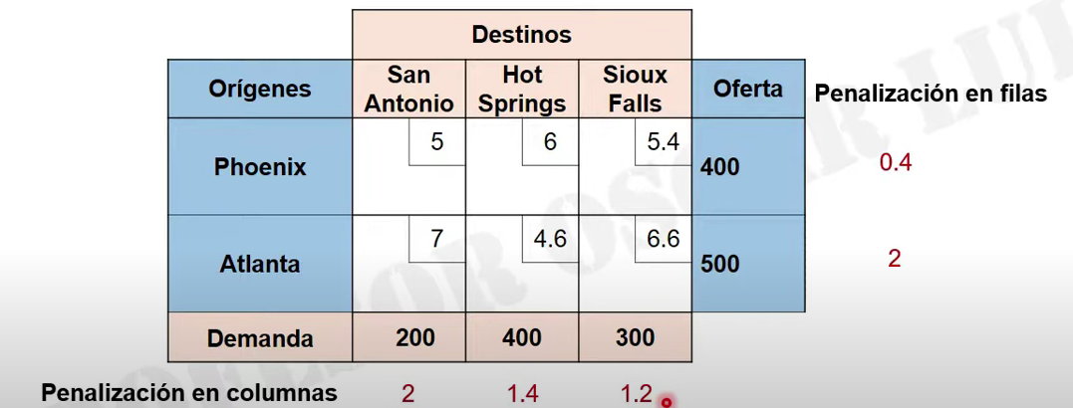
VOGEL

